Slide 1
Samenwerken met Gods plan brengt vrucht voort!

Slide 2
Zach.9:11-16
Wat u aangaat, vanwege het bloed van uw verbond heb Ik uw gevangenen vrijgelaten uit de put waar geen water in is. Keer terug naar de burcht, u, gevangenen die hoop hebt! Ook heden verkondig Ik: Ik zal u dubbel vergoeden, als Ik Mij Juda zal hebben gespannen, en Ik Efraïm op de boog zal hebben gelegd, en Ik uw zonen, Sion, zal hebben opgezet tegen uw zonen, Griekenland, en Ik u gemaakt zal hebben als het zwaard van een held.
De HEERE zal boven hen verschijnen: als een bliksem zal Zijn pijl uitschieten. De Heere HEERE zal op de bazuin blazen, en Hij zal optrekken in zuiderstormen. De HEERE van de legermachten zal hen beschermen; zij zullen eten en de slingerstenen vertrappen, zij zullen drinken en feestgedruis maken als van wijn, zij zullen vol worden als het sprengbekken, als de hoeken van het altaar. Op die dag zal de HEERE, hun God, hen verlossen, als de kudde van Zijn volk, want als edelstenen in een diadeem zullen zij schitteren in Zijn land.

Slide 3
Zach. 10:1-5
Vraag de HEERE om regen ten tijde van de late regen. De HEERE maakt de onweerswolken, en Hij zal hun regen geven voor ieder gewas op het veld, want de afgodsbeelden spreken bedrog, en de waarzeggers schouwen leugen; ook spreken zij van valse dromen, zij troosten met vluchtige woorden.
Daarom zijn zij weggetrokken als schapen; zij worden verdrukt, want er is geen herder.
Tegen de herders is Mijn toorn ontbrand, en de bokken straf Ik.
Ja, de HEERE van de legermachten zal omzien naar Zijn kudde, het huis van Juda. Hij zal hen maken als Zijn prachtige paard in de strijd.
Daaruit zal de hoeksteen, daaruit zal de tent-pin, daaruit zal de strijdboog, daaruit zullen alle onderdrukkers tezamen voortkomen.
Zij zullen als helden zijn die in de strijd de vijanden in het slijk van de straat vertrappen. Ja, zij zullen strijden, want de HEERE zal met hen zijn. Zij zullen de ruiters beschaamd maken.

Slide 4
Zacharia 8:12
Het zaad = Gods Woord, zal voorspoedig zijn
De wijnstok = Jezus (+ de gemeente), zal zijn vrucht geven
Het land = jouw leven, zal zijn opbrengst geven
De hemel geeft zijn dauw = de bediening van de HG

Slide 5
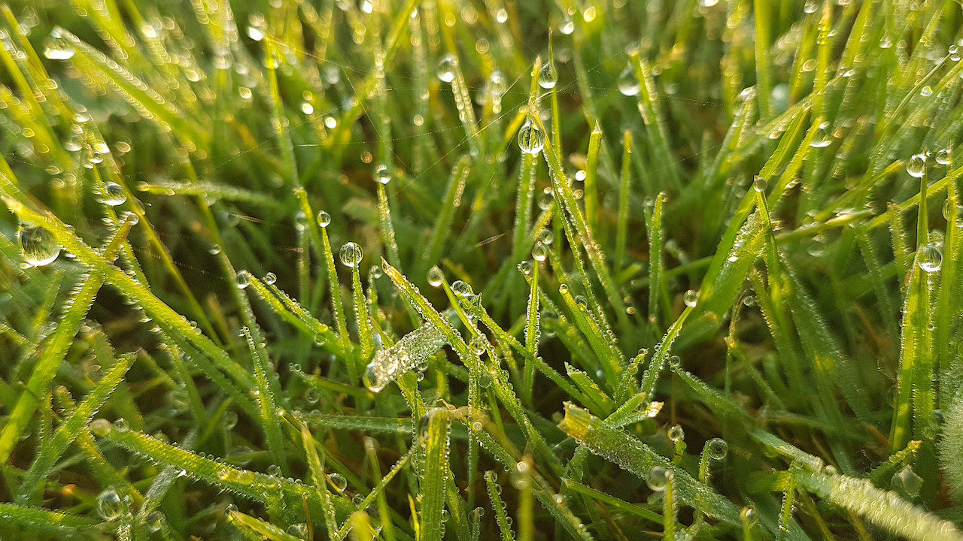

Slide 6
Toepassing op 4 gebieden:
Je bent geroepen
Je hebt en zal ontvangen
Je mag er zijn
Je mag meedoen / wil jij meedoen?

Slide 8
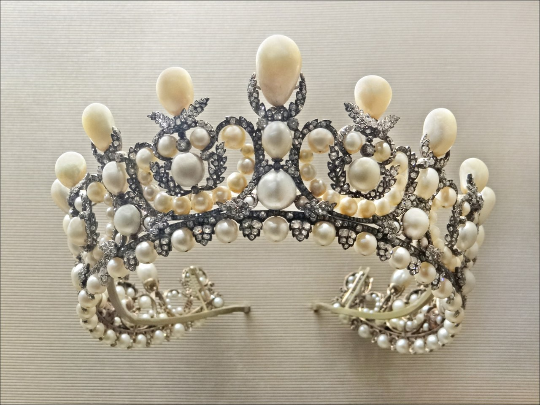

Slide 9
Zach. 10:3-5 MSG
De HERE zal tussenbeide komen en voor zijn kudde zorgen, het volk van Juda. Hij zal hun geest doen herleven, hen trots maken om aan Gods kant te staan. God zal ze gebruiken bij zijn wederopbouwwerk, ze gebruiken als fundamenten en pilaren, ze gebruiken als werktuigen en instrumenten, ze gebruiken om toezicht te houden op zijn werk. Ze zullen een personeelsbestand zijn om trots op te zijn, werkend als één, hun hoofden opgeheven, gaande door moerassen en modder, moedig en krachtig omdat God met hen is, niet afgeschrikt door de tegenstanders van de wereld.

